Slide 1
Особенности современного первоклассника
Подготовила:
Учитель начальных классов
МБОУ «Гимназия № 12»
Петрушенко Нина Анатольевна

Slide 2

Возрастные особенности первоклассников
Кризис 7 лет: манерничанье, капризы, паясничание. Нормы и правила школьной жизни порой идут вразрез с желаниями ребенка. К этим нормам нужно адаптироваться.
Дети наряду с радостью, восторгом или удивлением по поводу происходящего в школе, испытывают тревогу, растерянность напряжение.

Slide 3
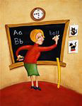

Формирование самооценки личности
Первоклассник уже понимает, что оценка его поступков определяется прежде всего тем, как его поступки выглядят в глазах окружающих людей.
Дети возбудимы, легко отвлекаются, т.к. лобные доли больших полушарий не сформированы, они сформируются к 13 годам.
Особую роль в жизни школьника играет учитель, который выступает как центр его жизни.

Slide 4


Особенности современного первоклассника:
У детей большие различия паспортного и физиологического развития. Сегодня нет ни одного класса, где был бы ровный контингент учащихся.
Обширная информированность практически по любым вопросам. Но она совершенно бессистемна.

Slide 5
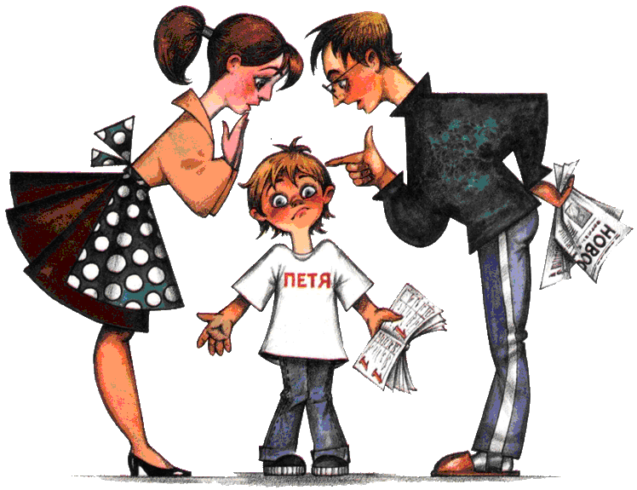
У современных детей сильнее ощущение своего «Я» и более свободное независимое поведение. Высокий уровень самооценки.
Наличие недоверчивости к словам и поступкам взрослых. Нет веры во всё сказанное ими.
Авторитет – не тот!

Slide 6
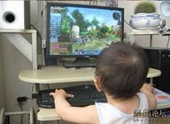
У современных детей более слабое здоровье.
Они в большинстве своём перестали играть в коллективные «дворовые» игры. Их заменили телевизоры, компьютеры. И как следствие - дети приходят в школу не обладая навыками общения со сверстниками, плохо понимают, как себя вести, какие существуют нормы поведения в обществе.

Slide 7

Трудности
Первоклассники отвлекаются быстро утомляются, возбудимы, эмоциональны, впечатлительны.
Поведение нередко отличается неорганизованностью, несобранностью, недисциплинированностью.
Для детей характерна высокая утомляемость.

Slide 8

тревога
Снижается интерес к школе, занятиям.
Начинает время от времени ныть, что учиться надоело (особенно в конце недели и четверти), но активно интересуется всем остальным.
Радуется, когда не надо делать домашнее задание.
Время от времени хочет
остаться дома, пропустить
уроки.
Иногда выражает
недовольство учителем или
опасения по его поводу.

Slide 9


Опасно
Полное отсутствие интереса к учёбе,
Делает уроки только «из-под палки».
Нежелание ходить в школу и вообще учиться.
Очень не любит или боится учителя, испытывает по отношению к нему страх, бессилие или агрессию.
Ничего не интересно, безразличен ко всему, даже играм, если они требуют хоть какого-то напряжения.
Вялость и безынициативность, когда дело касается школы и уроков.

Slide 10
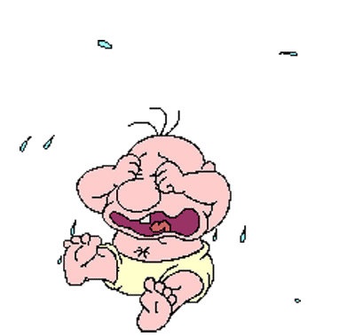

Беспокоиться нужно тогда, когда нежелание учиться является устойчивым,
выражается активно, отражает основное
отношение ребёнка к школе.

Slide 11

Советы родителям:
Нужно стараться, чтобы ребёнок дольше оставался «почемучкой».
«Любознательность создаёт учёных».
Семья должны формировать культ интеллекта.
Ставьте ребёнка в ситуацию размышления.
Научите ребёнка анализировать свою работу.

Slide 12

Необходимо развивать внимание и память ребёнка.
Благоприятно действует на него ситуация успеха.
Оценивая результаты деятельности ребёнка, не переносить их на личность
самого ребёнка.

Slide 13


Спасибо за внимание!

